Slide 1

GRAPH TERAPAN
Kelas 03tplp016 – KELOMPOk 8 – MODUL 3
Andri firman Saputra - 201011402125
Ashil RamadhaN - 201011400699
Muhammad lutfi ariski - 201011401871

Slide 2
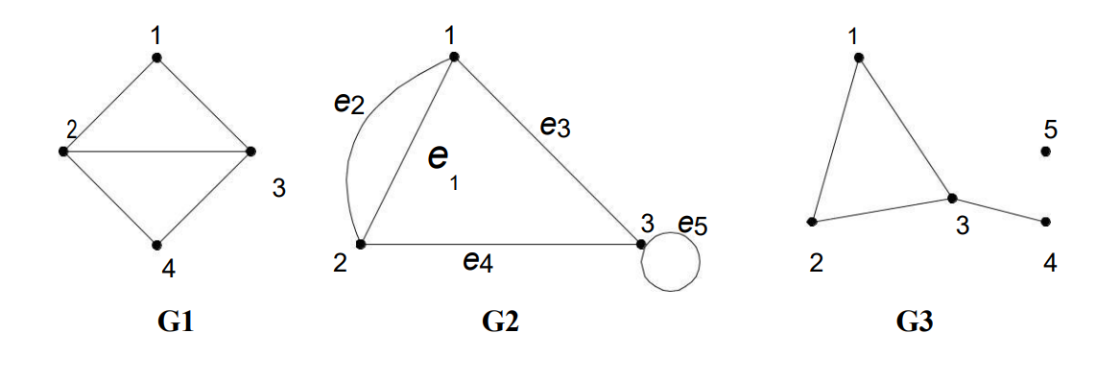
TERMINOLOGI GRAF
Ketetanggaan (Adjacent)
Bersisian (Incidency)
Simpul Terpencil (Isolated Vertex)
Graf Kosong (null graph atau empty graph)
Derajat (Degree)
Lintasan (Path)
Siklus (Cycle) atau Sirkuit (Circuit)
Terhubung (Connected)
Graf Berbobot (Weighted Graph)

Slide 3
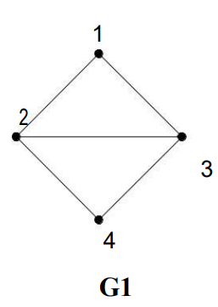
1. Ketetanggaan (Adjacent)
Dua buah simpul (vertex) dikatakan bertetangga bila keduanya terhubung langsung oleh sisi.
Pada graf G1 :
Simpul 1 bertetangga dengan simpul 2 dan 3
Simpul 1 tidak bertetangga dengan simpul 4

Slide 4
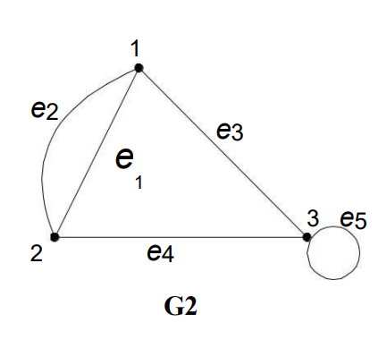
2. Bersisian (Incidency)
Untuk sembarang sisi e = (vi, vj) dikatakan e bersisian dengan simpul vj atau e bersisian dengan simpul vi.
Pada graf G2:
e2 bersisian dengan simpul 1 dan simpul 2
e3 bersisian dengan simpul 1 dan simpul 3
e4 TIDAK bersisian dengan simpul 1

Slide 5
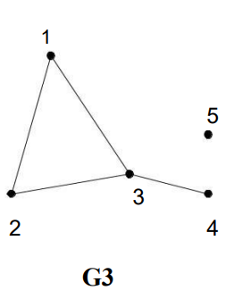
3. Simpul Terpencil (Isolated Vertex)
Simpul terpencil ialah simpul yang tidak mempunyai sisi yang bersisian dengannya.
Pada graf G3:
simpul 5 adalah simpul terpencil.

Slide 6
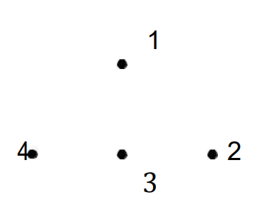
4. Graf Kosong (null graph)
Graf kosong adalah graf yang himpunan sisinya merupakan himpunan kosong (Nn). Dengan kata lain graf kosong adalah graf yang tidak memiliki sisi.

Slide 7
5. Derajat (Degree)
Derajat suatu simpul adalah jumlah sisi yang bersisian dengan simpul tersebut.
Notasi: d(v)
Pada graf G1:
d(1) = d(4) = 2
d(2) = d(3) = 3

Slide 8
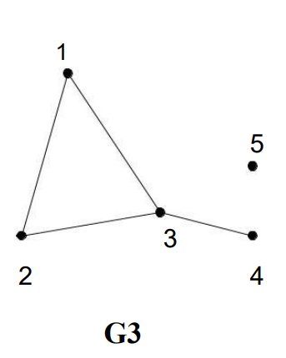
5. Derajat (Degree)
Pada graf G3:
d(5) = 0 -> Simpul terpencil
d(4) = 1 -> Simpul anting-anting (pendant vertex)

Slide 9
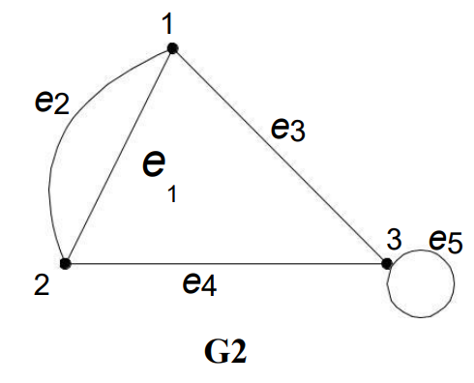
5. Derajat (Degree)
Pada graf G2:
d(1) = 3 -> Bersisian dengan sisi ganda
d(3) = 4 -> Bersisian dengan sisi gelang (loop)

Slide 10
6. Lintasan (Path)
Lintasan yang panjangnya n dari simpul awal v0 ke simpul tujuan vn di dalam graf G ialah barisan berselang-seling simpul-simpul dan sisi-sisi yang berbentuk v0, e1, v1, e2, v2,... , vn –1, en, vn sedemikian sehingga e1 = (v0, v1), e2 = (v1, v2), ... , en = (vn-1, vn) adalah sisi-sisi dari graf G.
Lintasan 1, 2, 4, 3 pada G1 adalah lintasan dengan barisan sisi (1,2), (2,4), (4,3).
Panjang lintasan adalah jumlah sisi dalam lintasan tersebut. Lintasan 1, 2, 4, 3 pada G1 memiliki panjang 3.

Slide 11
7. Siklus (Cycle) atau Sirkuit (Circuit)
Lintasan yang berawal dan berakhir pada simpul yang sama disebut sirkuit atau siklus.
Pada graf G1 : Lintasan 1, 2, 3, 1 adalah sebuah sirkuit.
Panjang sirkuit adalah jumlah sisi dalam sirkuit tersebut. Sirkuit 1, 2, 3, 1 pada G1 memiliki panjang 3.

Slide 12
8. Terhubung (Connected)
Dua buah simpul v1 dan simpul v2 disebut terhubung jika terdapat lintasan dari v1 ke v2. G disebut graf terhubung (connected graph) jika untuk setiap pasang simpul vi dan vj dalam himpunan V terdapat lintasan dari vi ke vj. Sebuah graf disebut graf terhubung jika graf tersebut hanya terdiri dari 1 bagian (satu komponen). Jika tidak, maka G disebut graf takterhubung (disconnected graph).

Slide 13
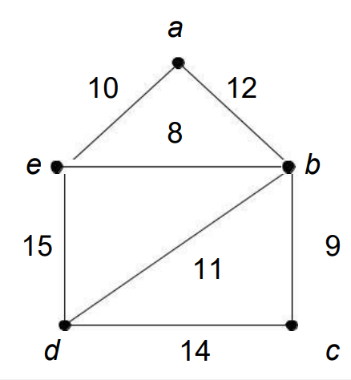
9. Graf Berbobot (Weighted Graph)
Graf berbobot adalah graf yang setiap sisinya diberi sebuah harga (bobot).

Slide 14
TERIMA KASIH

